Slide 1
Erdőkilátó Állatkert és Szabadidőpark
Gyulai SZC Szigeti Endre Technikum és Szakképző Iskola
Az ágazat megnevezése: Informatika és távközlés
A szakma megnevezése: Szoftverfejlesztő és -tesztelő
A szakma azonosító száma: 5 0613 12 03
Készítette:
Nagy Tibor, Tóth Tamás Levente, Kolozsvári László Krisztián

Slide 2
Röviden az oldalról
A fejlesztők célja, hogy a látogatók számára teljeskörű információt nyújtson a képzeletünkben lévő állatkert és szabadidőparkról, hogy kedvet kapjanak arra, ha egyszer megvalósul a tervünk, akkor minél többen látogassanak el korhatártól függetlenül.
A weboldal célja, hogy a mi képzeletünkben lévő állatkertet és szabadidőparkot mutatja virtuálisan, illetve odafigyel a közösség fejlesztésére, a természetvédelemre és a sportra is egyaránt.

Slide 3
Fejlesztéshez használt keretrendszerek
Programok az elkészítéshez
Backend – Node.js
Sequelize
Express
Frontend – React
Bootstrap
React Router Dom
Adatbázis - MySQL
Visual Studio Code
dbForge Studio Express for MySQL

Slide 4
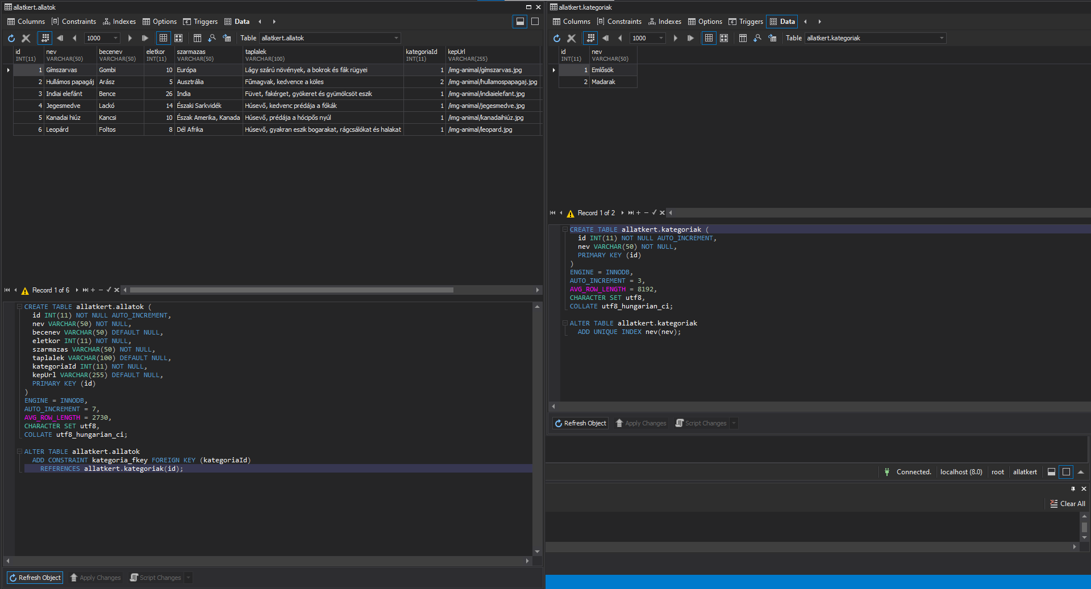
Adatbázis felépítése
Az állatok adattábla szerkezete, felépítése:
A kategóriák adattábla szerkezete, felépítése:
id: az állat egyedi azonosítója
nev: az állat neve
becenev: az állat beceneve
eletkor: az állat életkora
szarmazas: az állat származása
taplalek: az állat tápláléka
kategoriaId: azonosító kapcsolat a kategoriak táblához
kepUrl: fénykép URL az állathoz
id: a kategória egyedi azonosítója
nev: a kategória neve

Slide 5
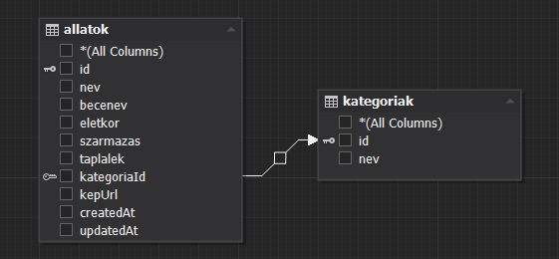
Adatbázis felépítése
Az adattáblák közötti kapcsolat:
az allatok tábla kategoriaId azonosítója kapcsolódik a kategoriak tábla id egyedi azonosítójához
ez a kapcsolat adja meg, hogy az állat milyen törzsbe tartozik

Slide 6
Weboldal részei
Főoldal
Szabályzat oldal
Térkép oldal
Galéria oldal

Slide 7
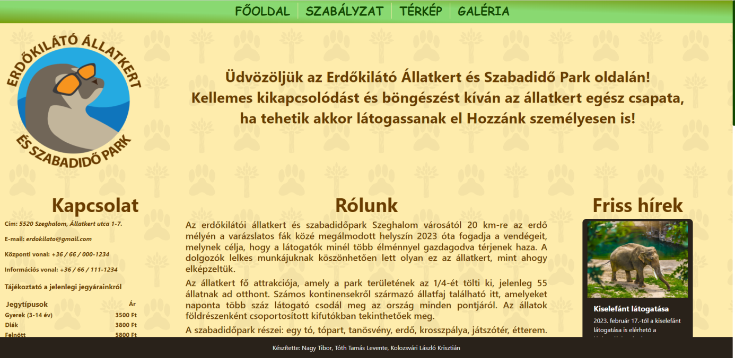
Főoldal
Rövid leírás az állatkertről és a szabadidőparkról
Megjelennek az állatok az adatbázisból
Jegyek, jegytípusok
Elérhetőség, kapcsolat
Hírek

Slide 8
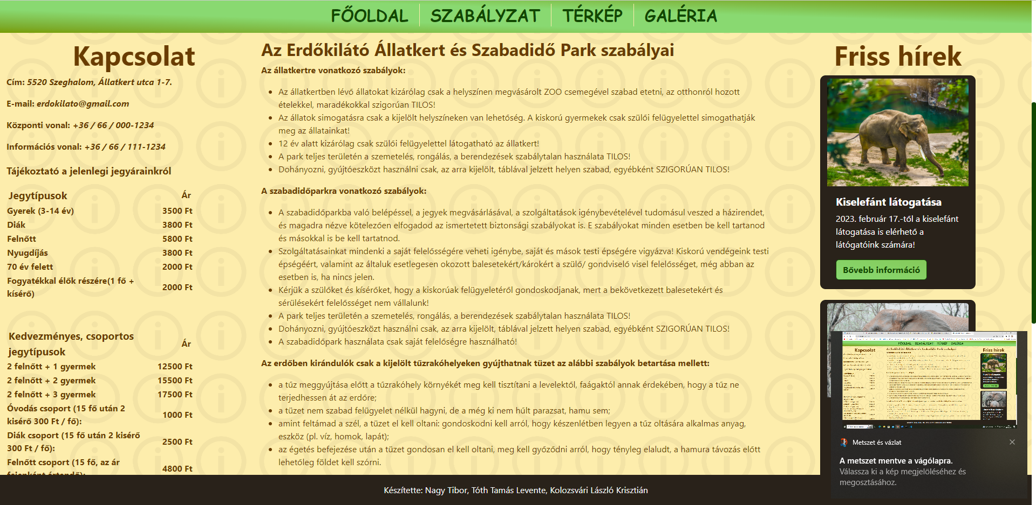
Szabályzat oldal
Állatkertre vonatkozó szabályok
Részletes leírás
Parkra vonatkozó szabályok
Részletes leírás

Slide 9
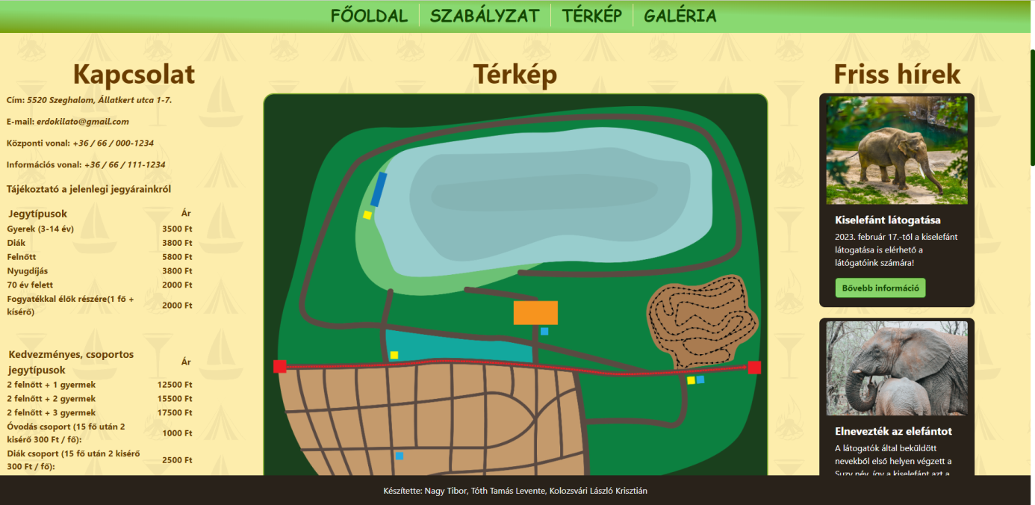
Térkép oldal
Térkép útmutatóval
Saját grafikával készült, saját tervezésű
Térkép alatt programlista, helyszínek részletes leírással

Slide 10
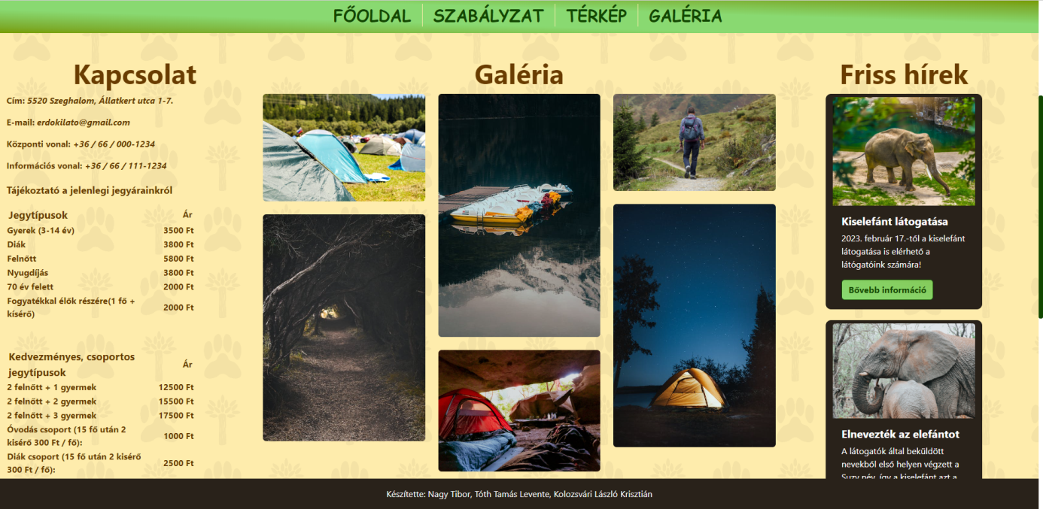
Galéria oldal
Stockfotók alapján berendezett galéria, mely folyamatosan bővíthető

Slide 11
Betekintés
Ahhoz, hogy a felhasználó meg tudja tekinteni a weboldalt szüksége lesz valamilyen eszközre.
Windows alapú PC, laptop
macOS alapú PC, laptop
Mobileszközök:
iPhone, iPad
Android alapú mobiltelefonok, tabletek

Slide 12



Csapatmunka
GitHub
Trello – a feladatok végrehajtását itt szerveztük és követtük
Google – Gmail
Kommunikáció - Messenger

Slide 13
Feladat beosztások
Nagy Tibor
Kolozsvári László Krisztián
Frontend oldal elkészítése
Programkártyák beillesztése
Több oldalon átalakítás, módosítás
Adatok gyűjtése az adatbázishoz
Backend oldal elkészítése
Frontend oldal elkészítése
Galéria oldal
Főoldal
Állatok megjelenítése az adatbázisból
Térkép oldal
Helyszínek részletes leírása, megjelenítése kártyán
Szabályzat oldal

Slide 14
Feladat beosztások
Tóth Tamás Levente
Oldalak tervezése (Figma)
Térkép grafikai tervezése, kivitelezése
Főoldal leírás beillesztése
Hátterek grafikai kivitelezése
Formázás tervezése
Logó
Galéria gyűjtőmunka
Frontend oldal elkészítése
Térkép oldal szerkesztése

Slide 15
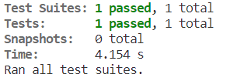
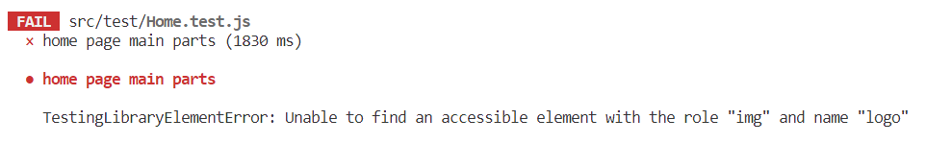
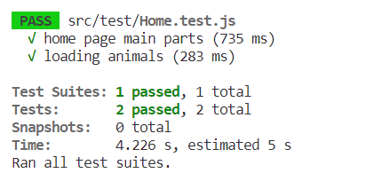

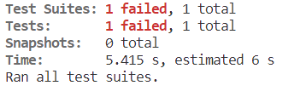
Tesztelés
A TDD a Test-Driven Development rövidítése, magyarul teszt-vezérelt fejlesztés. Egy szoftverfejlesztési folyamat, amely nagyon rövid fejlesztési ciklusok ismétléséből áll.
Frontend oldal

Slide 16
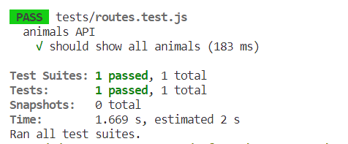
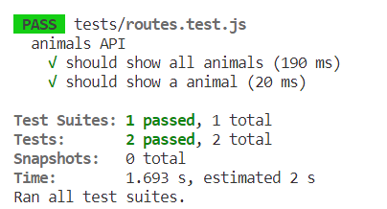
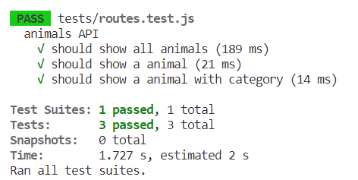
Tesztelés
Backend oldal
Postman

Slide 17
Összefoglalás
A csapat szerint jól hasznosulna, ha a valóságban is lenne egy ilyen, az átlátása egyszerű, jól lehet benne tájékozódni. Reméljük, hogy ez az egész egyszer megvalósul, bár egy igen nagy projekt lenne.
Bővítésre, későbbi kiegészítésre, ami már nem fért bele az időhiányban:
programjavaslatok a felhasználótól
módosítás, új állat felvitele „admin” bejelentkezéssel
jelentkezni online a programokra
bővíteni a hírek listát, ha a bővebb információ gombra kattintunk, akkor részletesen jelenjen meg teljes képernyőn

Slide 18
Köszönjük a figyelmet!

Slide 19
Description from the page
The goal of the developers is to provide visitors with comprehensive information about the zoo and leisure park in our imagination, so that they will be encouraged to visit as many people as possible, regardless of age, once our plan is realized.
The purpose of the website is to show the zoo and leisure park in our imagination virtually, and it also pays attention to community development, nature conservation and sports.

Slide 20
Frameworks used for development
Backend - Node.js
Sequelize
Express
Frontend - React
Bootstrap
React Router Dom
Database - MySQL

Slide 21
Database construction
The structure and structure of the data table of the animals:
The structure and structure of the data table of the categories:
id: unique identifier of the animal
name: the name of the animal
nickname: the animal's nickname
age: age of the animal
horned: origin of the animal
food: the animal's food
categoryId: identification link to the categories table
photoUrl: photo URL for the animal
id: unique identifier of the category
name: name of the category

Slide 22
Database construction
The connection between data tables:
The categoryId identifier of the animals table is linked to the unique ID of the categories table
this relationship determines which tribe the animal belongs to

Slide 23
Website parts
Main page
Policy page
Map page
Gallery page

Slide 24
Main page
Brief description of the zoo and leisure park
The animals from the database will appear
Tickets, ticket types
Availability, connection
News

Slide 25
Policy page
Zoo rules
Specification
Park rules
Specification

Slide 26
Map page
Map with guide
Made with own graphics, own design
Below the map is a list of programs and locations with a detailed description

Slide 27
Gallery page
A gallery furnished based on stock photos, which can be continuously expanded

Slide 28
Insight
In order for the user to be able to view the website, he will need some kind of device.
Windows-based PC, laptop
macOS-based PC, laptop
Mobile devices:
iPhone, iPad
Android-based mobile phones and tablets

Slide 29
Teamwork
GitHub
Trello
Google – Gmail
Communication - Messenger

Slide 30
Task schedules
Nagy Tibor
Kolozsvári László Krisztián
Creating a frontend page
Inserting program cards
Conversion and modification on several pages
Collecting data for the database
Creating a backend page
Creating a frontend page
Gallery page
Main page
Displaying animals from the database
Map page
Detailed description and display of locations on a card
Policy page

Slide 31
Task schedules
Tóth Tamás Levente
Designing pages (Figma)
Map graphic design and execution
Insert home page description
Graphic design of backgrounds
Formatting design
Logo
Gallery collection
Creating a frontend page
Edit map page

Slide 32
Testing
TDD stands for Test-Driven Development. A software development process that consists of repeating very short development cycles.
Frontend page

Slide 33
Testing
Backend page

Slide 34
Summary
In summary, our project work went well, due to lack of time there will still be something to modify and transform it, of course we would like to deal with its expansion in the future.
According to the team, it would be useful if there was such a thing in reality. We hope that this will all be realized one day, although it would be a very big project.
For expansion, for later additions that no longer fit in time:
program suggestions from the user
modification, adding a new animal with "admin" login
apply online for the programs
to expand the news list, if we click on the more information button, it will be displayed in detail on the full screen

Slide 35
Thank you for your attention!

